Slide 1
Aula 10-2 Regressão de Poisson Espacial (SAR) e Regressão Espacialmente Ponderada (GWPR)

Slide 2
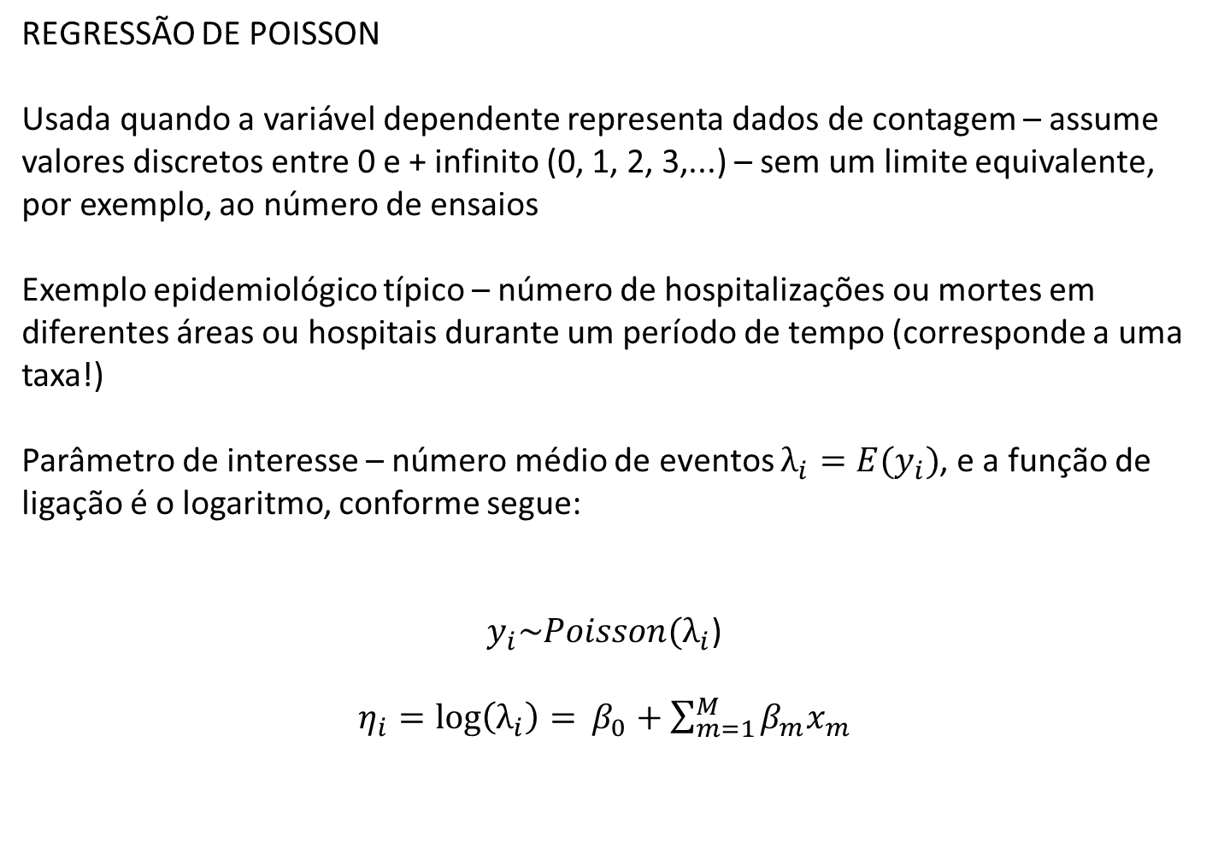
REGRESSÃO DE POISSON
Usada quando a variável dependente representa dados de contagem – assume valores discretos entre 0 e + infinito (0, 1, 2, 3,...) – sem um limite equivalente, por exemplo, ao número de ensaios
Exemplo epidemiológico típico – número de hospitalizações ou mortes em diferentes áreas ou hospitais durante um período de tempo (corresponde a uma taxa!)
Parâmetro de interesse – número médio de eventos $λ_{i}=E(y_{i})$, e a função de ligação é o logaritmo, conforme segue:
$y_{i}\sim Poisson(λ_{i}$)
$η_{i}=\log\left(λ_{i}\right)=$ $β_{0}+\sum_{m=1}^{M}{β_{m}x_{m}}$

Slide 3
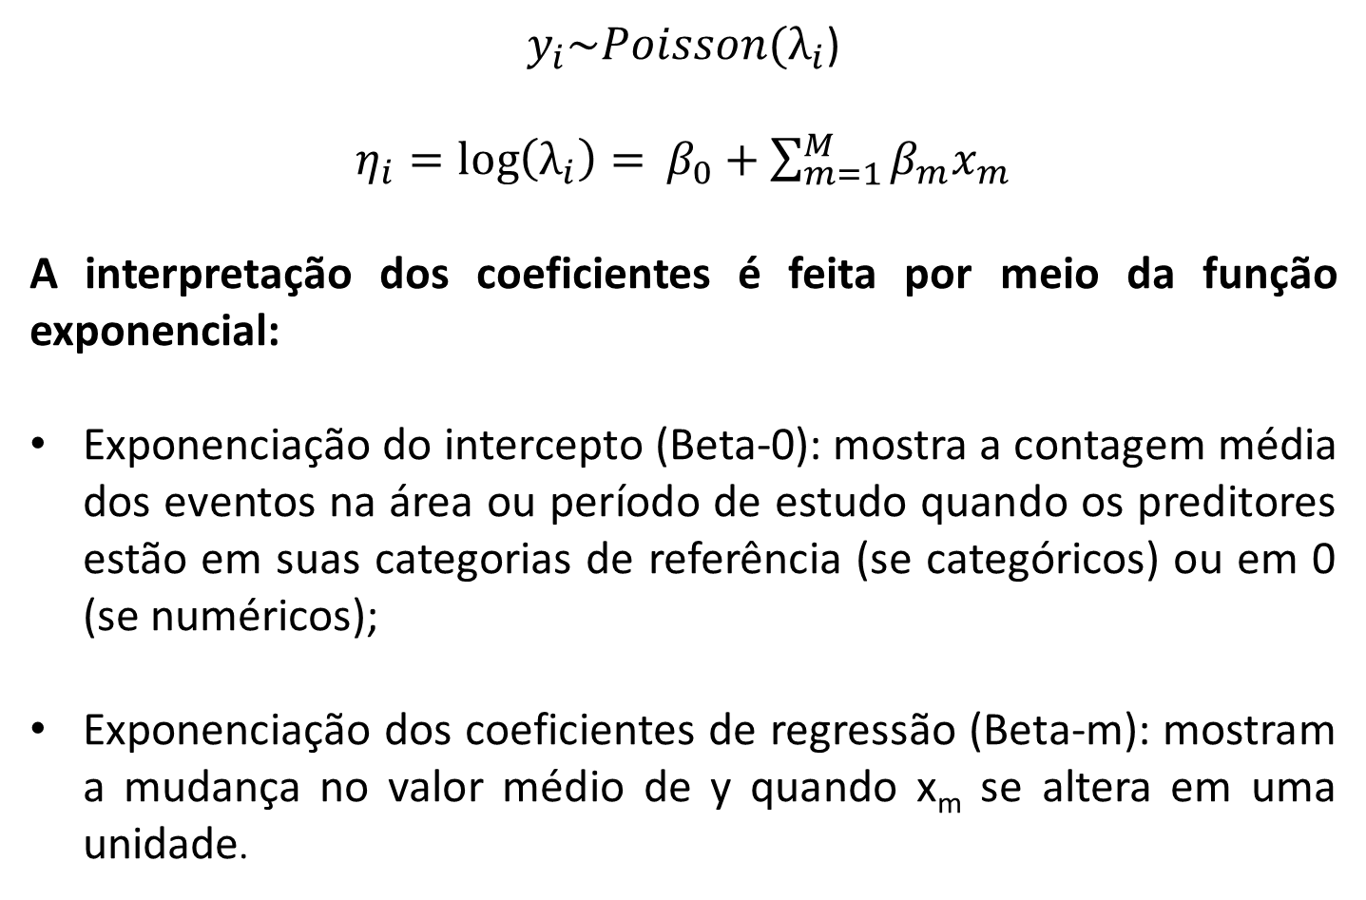
$y_{i}\sim Poisson(λ_{i}$)
$η_{i}=\log\left(λ_{i}\right)=$ $β_{0}+\sum_{m=1}^{M}{β_{m}x_{m}}$
A interpretação dos coeficientes é feita por meio da função exponencial:
Exponenciação do intercepto (Beta-0): mostra a contagem média dos eventos na área ou período de estudo quando os preditores estão em suas categorias de referência (se categóricos) ou em 0 (se numéricos);
Exponenciação dos coeficientes de regressão (Beta-m): mostram a mudança no valor médio de y quando x_{m} se altera em uma unidade.

Slide 4
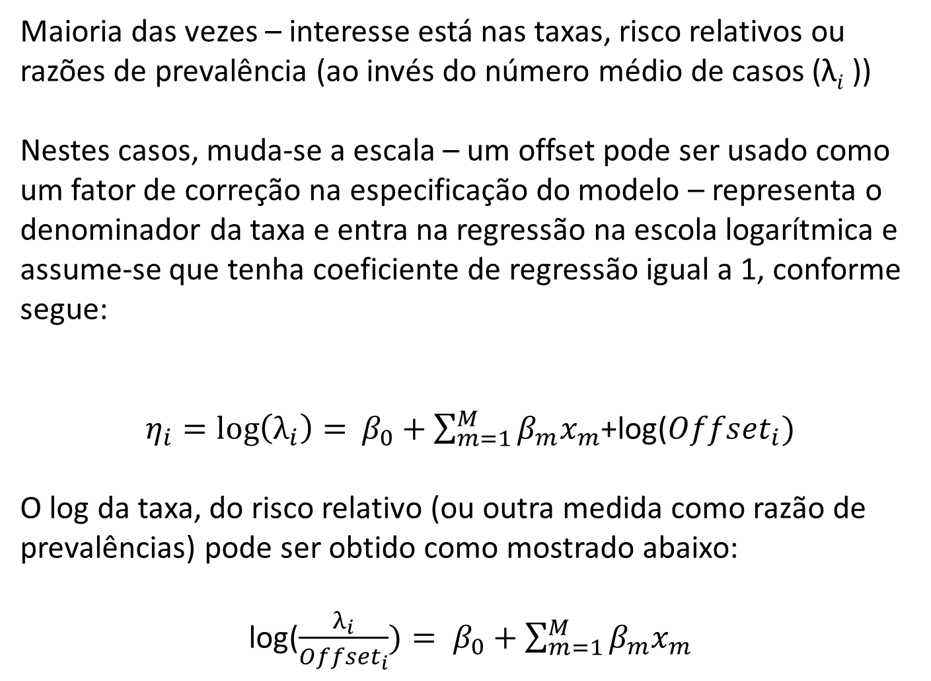
Maioria das vezes – interesse está nas taxas, risco relativos ou razões de prevalência (ao invés do número médio de casos (λ_{𝑖} ))
Nestes casos, muda-se a escala – um offset pode ser usado como um fator de correção na especificação do modelo – representa o denominador da taxa e entra na regressão na escola logarítmica e assume-se que tenha coeficiente de regressão igual a 1, conforme segue:
$η_{i}=\log\left(λ_{i}\right)=$ $β_{0}+\sum_{m=1}^{M}{β_{m}x_{m}}$+log(${Offset}_{i})$
O log da taxa, do risco relativo (ou outra medida como razão de prevalências) pode ser obtido como mostrado abaixo:
log($\frac{λ_{i}}{{Offset}_{i}})= β_{0}+\sum_{m=1}^{M}{β_{m}x_{m}}$

Slide 5
log($\frac{λ_{i}}{{Offset}_{i}})=β_{0}+\sum_{m=1}^{M}{β_{m}x_{m}}$
Desta forma, os coeficientes (Betas) podem ser interpretados na escala do risco (taxa) ou do risco relativo, ao invés de na escala absoluta.
Exponenciação do intercepto: retorna a taxa de base.
Exponenciação dos coeficientes (Betas-m): representam a mudança na taxa (ou risco relativo) correspondentes à alteração de uma unidade no preditor correspondente.

Slide 6
Regressão de Poisson Espacial (SAR)
Sem offset - sem levar em conta, por exemplo, a população de base
(ver exemplo com o banco ‘Columbus’ e pacote ‘sppois’)
Com offset – levando em conta a população de base – interpretamos os betas exponenciados como variações na taxa – se usarmos os valores esperados (padronização indireta), interpretamos como riscos relativos, razões de prevalência, etc
$$η_{i}=\log\left(λ_{i}\right)=β_{0}+\sum_{m=1}^{M}{β_{m}X_{m}+ρWλ_{i}}$$
$$η_{i}=\log\left(λ_{i}\right)=β_{0}+\sum_{m=1}^{M}{β_{m}X_{m}+ρWλ_{i}+log⁡({Offset}_{i})}$$

Slide 7
Regressão de Poisson Espacialmente Ponderada (GWPR)
Sem offset:
Com offset:
$$η_{i}=\log\left(λ_{i}\right)=β_{0}+\sum_{m=1}^{M}{β_{m}(s_{i})X_{m}}$$
$$η_{i}=\log\left(λ_{i}\right)=β_{0}+\sum_{m=1}^{M}{β_{m}(s_{i})X_{m}+log⁡({Offset}_{i})}$$

Slide 8
Rodar o modelo GWPR – usar o pacote ‘lctools’ do R – arquivo de Rebolledo et al 2018
Alguns comandos:
# rodando modelo de Poisson espacialmente ponderado
modpoisson2 <- glm(HTA ~ X.Viv_inad+X.Profesion+M.Dist_Dis+X.insc2+X_65., family=poisson, offset = log(HTA_esp_in))
# rodando GWPR
gwpr <- gw.glm(HTA ~ X.Viv_inad +X.insc2+ X.Profesion + M.Dist_Dis + X_65.+ offset(log(HTA_esp_in)), "poisson", pscv@data, 890, kernel = 'adaptive', coords.pol)

Slide 9
ALGUNS RESULTADOS
Cuadro 2. Resumen con los resultados de los modelos Poisson y GWPR, expresados como Radios de Prevalencia PR a partir de los exp (coeficiente)
Variables | Modelo Global |  | Modelo GWPR
 | PR _{bruto} | PR _{ajustado} | Min | Media | Max
Intercepto | - | 0,34** | 0,26 | 0,31 | 0,38
 | 0,99* | 0,99 | 0,95 | 0,99 | 1,01
 | 1,01 | 0,99 | 0,97 | 1,03 | 1,08
Viv | 0,95** | 0,96** | 0,95 | 0,98 | 1,02
 | 1,06** | 1,07** | 1,01 | 1,04 | 1,07
Insc | 1,00 | 1,01* | 0,99 | 1,01 | 1,04
Diagnóstico
AIC | 6386,80ª | 6344,10 | 2310^{b}
Moran residuos | - | 0,17** | -
Bandwidth^{c} | - | - | 890

Slide 10
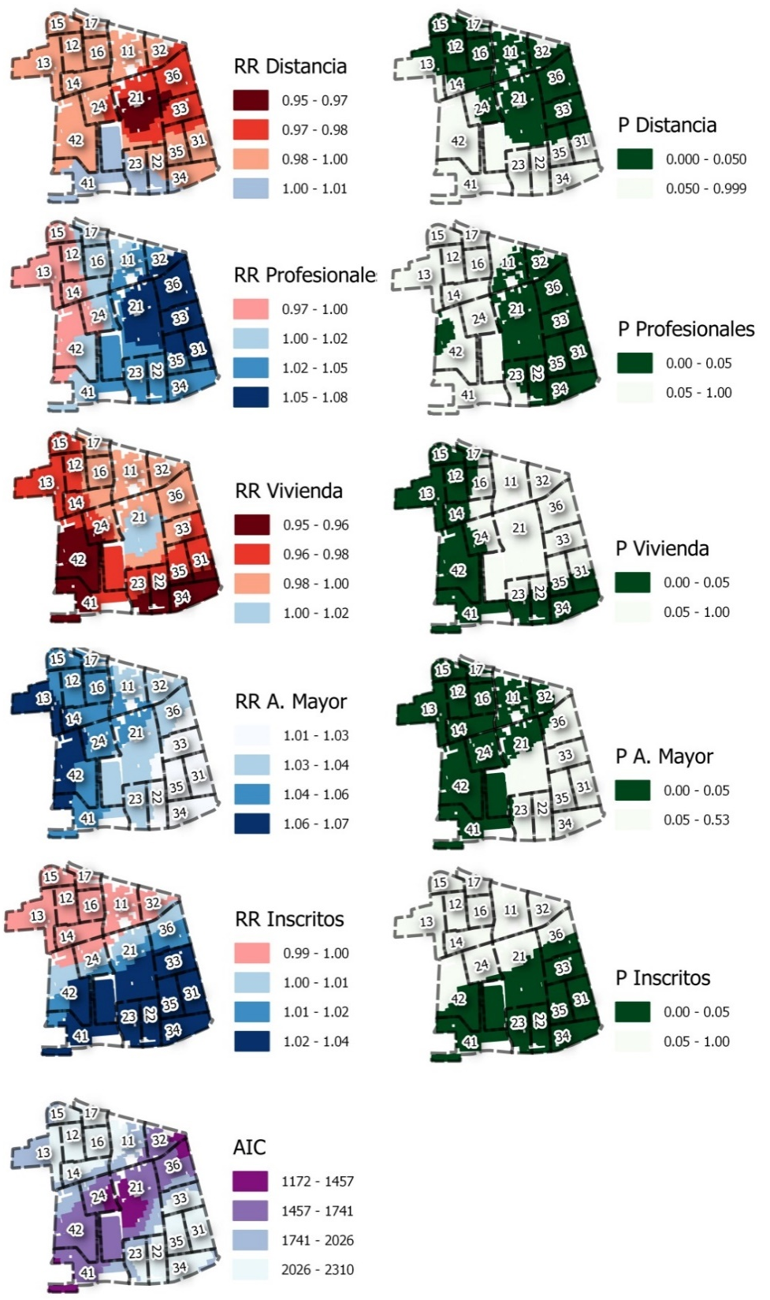
Figura 3. Distribución de los valores de los Radios de Prevalencia PR para la eficacia en la cobertura de HTA, obtenidos a partir de los exp (coeficiente) del modelo GWPR y sus respectivos valores p, junto a la distribución del indicador de bondad de ajuste aic.

